Slide 1

Способи пошуку ВНП та їх знешкодження
Профільна підготовка

Slide 2

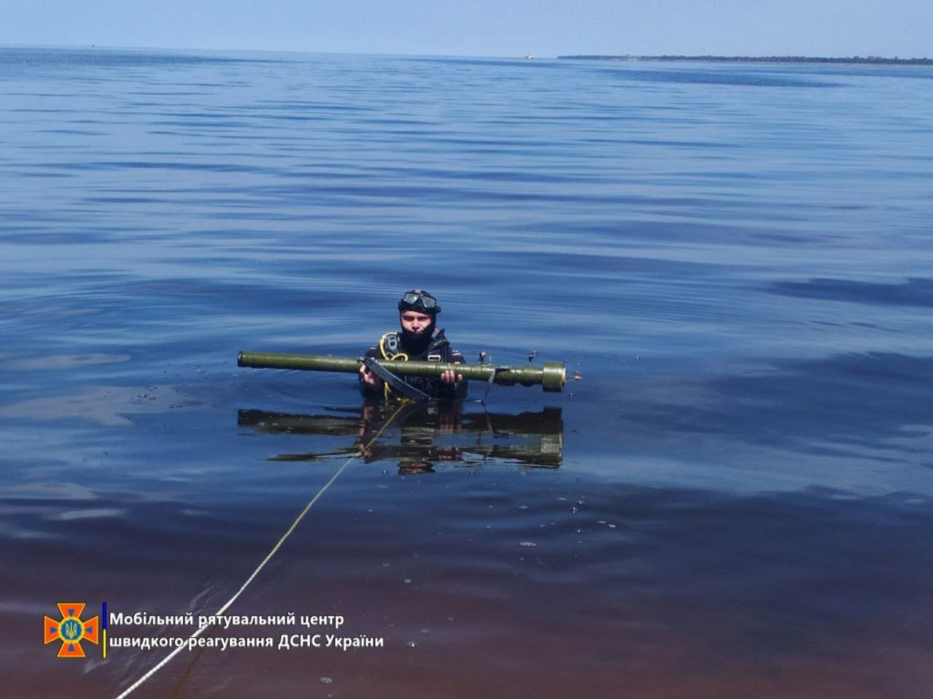
ХТО цим займається
спеціалізовані піротехнічні підрозділи (відділення підводного розмінування)
водолазні спеціалісти та офіцери,
що мають відповідну кваліфікацію
водолази, що мають додаткову
кваліфікацію «водолаз-підривник»

Slide 3

ОСНОВНІ УМОВИ РОБОТИ
світлий час доби;
якщо дозволяє ситуація, знешкоджувати на місці;
до робіт допускаються спеціалісти, зазначені у відповідному наказі;
попередньо ознайомитись з особливостями акваторії, типом ВНП, пройти інструктаж з техніки безпеки;
застосовувати розмагнічені плавзасоби, з обладнанням і майном, призначеним для проведення робіт;
для зв'язку водолазів з керівником спуску застосовувати телефонну немагнітну водолазну станцію типу HВТС-М або іншу станцію з телефоном п'єзоелектричного типу.

Slide 4

Будь який виявлений на ґрунті вибухонебезпечний предмет невідомого походження і стану вважається небезпечним.

Slide 5
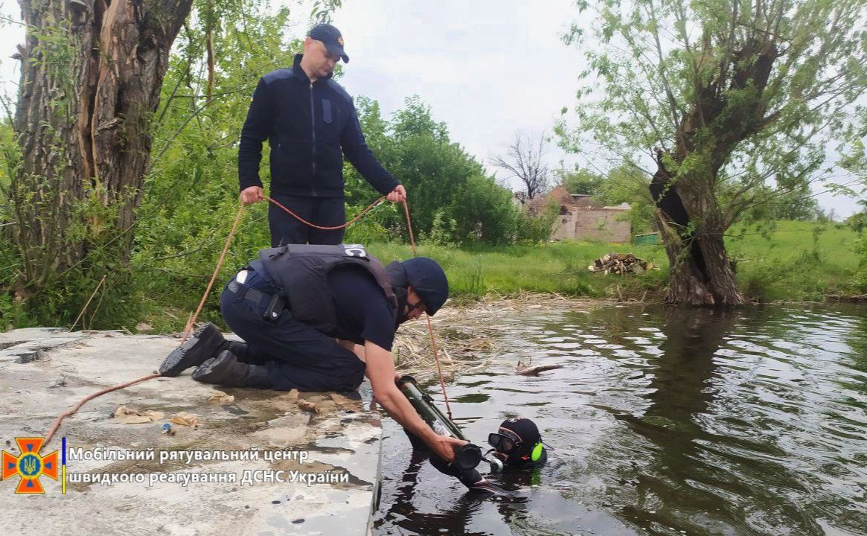

Способи Водолазного пошуку вибухонебезпечних предметів
(в залежності від умов роботи в районі, характеру ґрунту, прозорості води, швидкості течії і умов освітленості)
- безпосереднім оглядом ґрунту;
- за допомогою підводниого металодетектора;
- обходом по ходових кінцях;
- траленням пеньковим кінцем;
- траленням за допомогою ходової відтяжки;
- обстеженням ґрунту щупом;
- пошук з використанням підводних засобів руху.

Slide 6

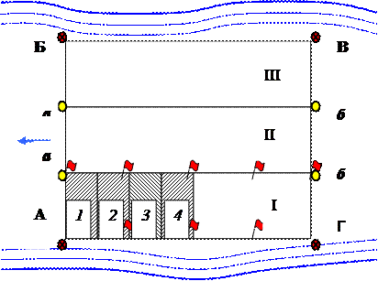
Пошук обходом по ходових кінцях ведеться одночасно двома водолазами в смузі шириною від 150 до 250 м.
Смуга, що підлягає обстеженню, називається робочою смугою і позначається на воді віхами або буями. Поперек робочої смуги розбиваються смуги обстеження шириною 50-70 м.
Схема розбивки ділянки, що обстежується на смуги
А, Б, В и Г - вихідні буї на границях ділянки, що обслідується;
а, б буї на межах робочих смуг, I II і III - робочі смуги, 1 2 3 і 4 смуги обслідування

Slide 7

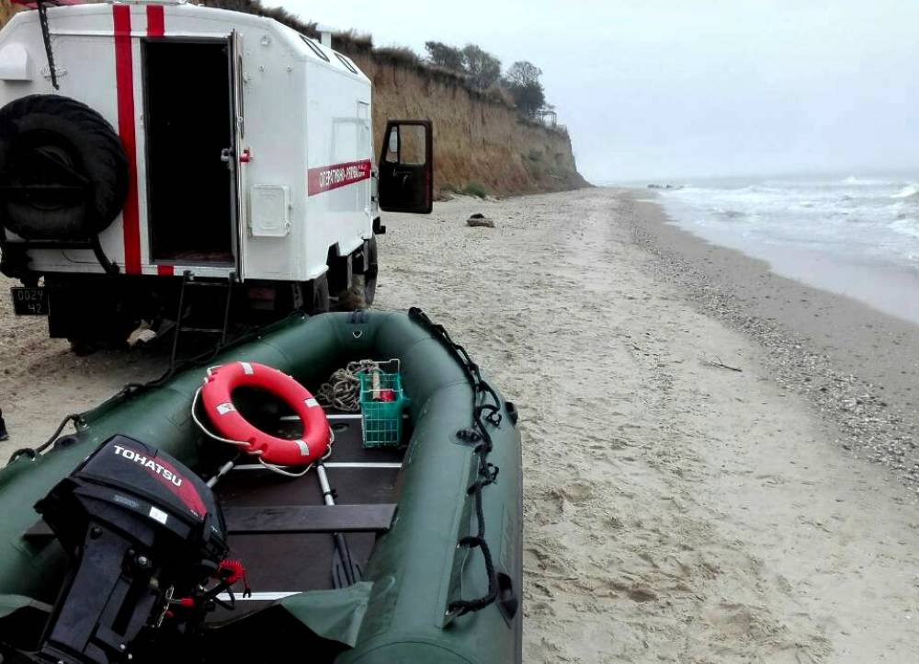
Роботи з пошуку можуть вестися з будь якого плавзасобу або при невеликий довжині смуги обстеження прямо з берега.

Slide 8
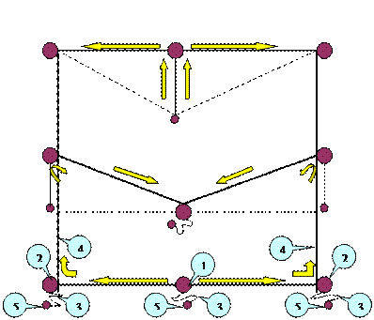

Для ведення пошуку до середньої баластини ходового кінця спускаються два водолази, що, утримуючись за ходовий кінець, розходяться до меж смуги, що обстежується й оглядають при цьому грунт
Схема перекладки ходового кінця.
1-середня баластина; 2- крайні баластини;
3- дистанційні кінці; 4-направляючий трос;
5- малий вантаж.

Slide 9
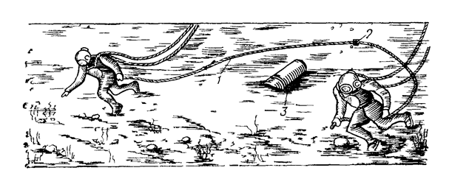

Пошук вибухонебезпечних предметів траленням пеньковим кінцем застосовується тільки при обстеженні невеликих площ при гарній видимості під водою
Тралення тросом двома водолазами
1 – пеньковий трос; 2 – баласт;
3 – боєзапас, що розшукується

Slide 10
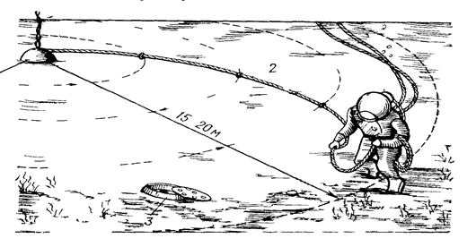
Водолазний пошук способом огляду і тралення ділянки ходовою відтяжкою застосовується при поганій видимості під водою в тих випадках, коли місце розташування боєприпасів орієнтовно відомо
Траленням за допомогою
ходової відтяжки
1 – баласт; 2 – ходова відтяжка;
3 - боєзапас, що розшукується

Slide 11

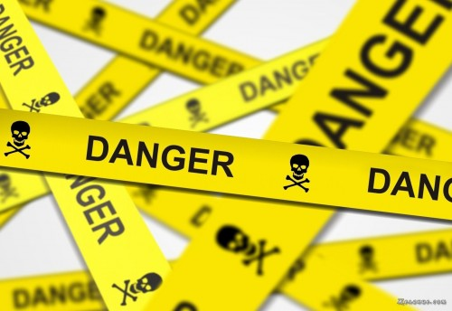
Пошук обстеженням ґрунту щупом застосовується у виняткових випадках при відсутності металодетектора, коли відомо, що в підлягаючому обстеженню районі є вибухонебезпечні предмети, які замиті в грунт і які не вдається виявити іншими способами.

Slide 12
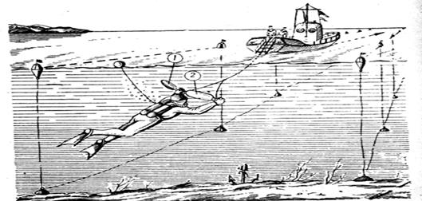

Пошук з використанням підводних засобів руху
1 – буй для позначення боєзапасу; 2 – буксирувальник.

Slide 13


Способи Пошуку ВНП у водоймищах
пошук ВНП, що знаходяться поблизу берега, при глибині водоймища не більше ніж 1,2 м;
пошук ВНП, що знаходяться поблизу берега при глибині водоймища більше ніж 1,2 м;
пошук ВНП, що знаходяться на значній відстані від берега глибокого водоймища (водоймище непроточне або зі швидкістю течії не більш 0,1 м/с);
пошук ВНП у судноплавній річці;
пошук ВНП із порома.

Slide 14
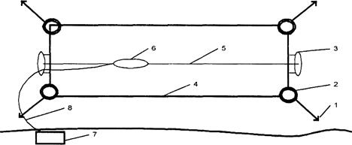

Пошук ВНП, що знаходяться поблизу берега
при глибині водоймища більше ніж 1,2 м здійснюється розрахунком із 4 осіб (начальник, оператор, третій і четвертий номери)
1 – якір; 2 – поплавець; 3 – човен; 4 – основна мотузка; 5 – буксирна мотузка;
6 – пошуковий пристрій; 7 – реєструюча апаратура (на березі); 8 – кабель

Slide 15

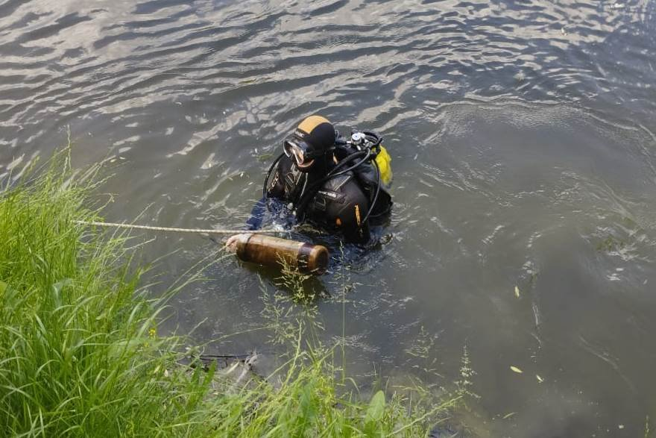
Дякую за увагу

